Slide 1

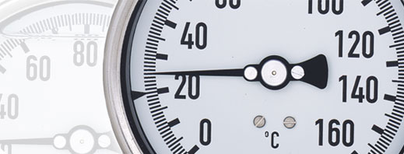
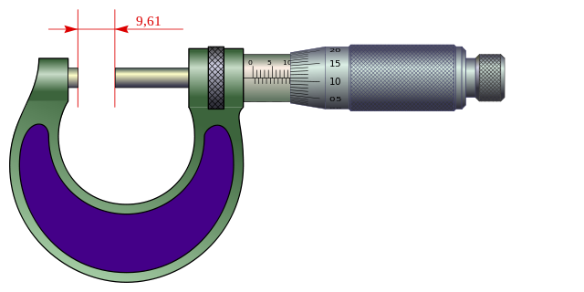
A D O T E C 2 0 1 4
MMB UNIDAD 3 PPT 4
Unidad 3
Instrumentos de Medición
Micrómetro

Slide 2
A D O T E C 2 0 1 4
Unidad 1 Fundamentos
Módulo
Metrología
Unidad 2
Torque
Unidad 3
Instrumentos de Medición

Slide 3
A D O T E C 2 0 1 4
3.1 Instrumentos de medición.
Unidad 3
Inst. de medición
3.2 Pie de metro.
3.3 Micrómetro.

Slide 4
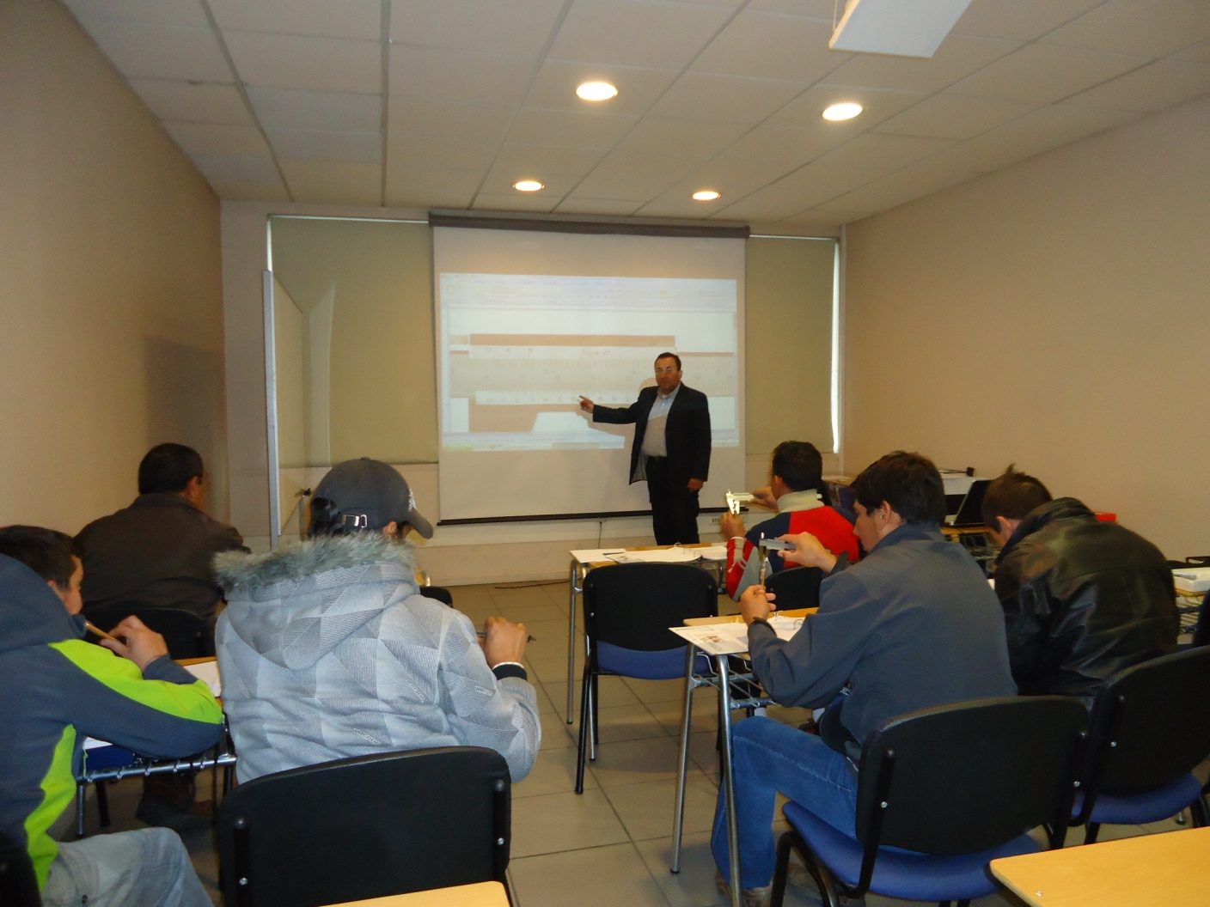
En esta unidad de instrumentos de medición
esperamos lograr:
Utilizar pertinentemente instrumentos de medición de longitudes asociadas a la mantención de equipo y maquinaria pesada, interpretando adecuadamente las lecturas de las medidas obtenidas.

Slide 5
Objetivos específicos:
Identificar al micrometro como instrumento de precisión y sus partes y piezas.
Interpretar las medidas obtenidas en una medición.

Slide 6
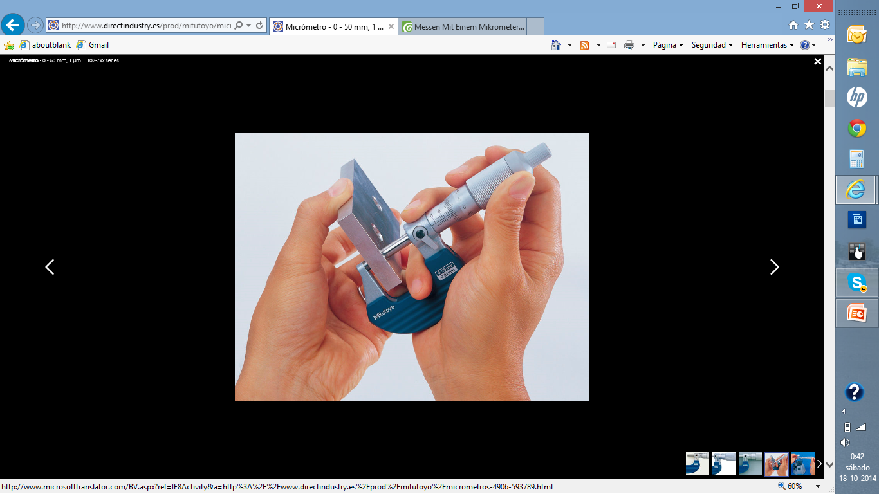
MICRÓMETRO - Aplicación.
El micrómetro (del griego micros, pequeño, y metros, medición), también llamado Tornillo de Palmer, es un instrumento de medición ampliamente utilizado para medir pequeñas dimensiones, con un grado de precisión superior al pie de metro. Existen distintos tipos, dependiendo de la medida que se requiere efectuar.

Slide 7
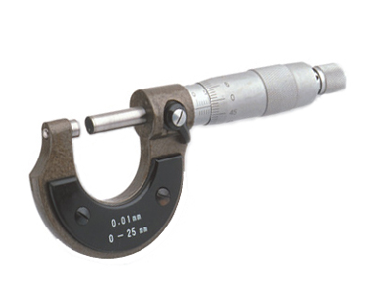
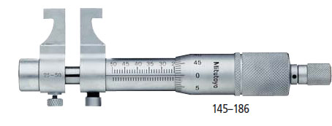
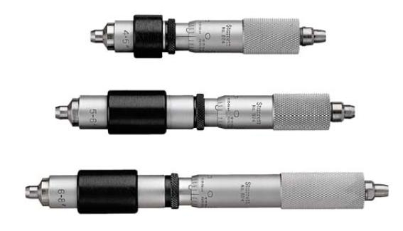
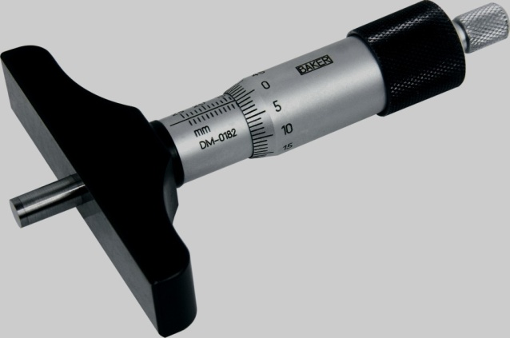
MICRÓMETRO – Tipos (según medidas a efectuar).
Según el tipo de medida que se requiere efectuar, es el micrómetro que hay que utilizar.
Micrómetro exterior
medidas externas
Micrómetro interior
medidas internas
Micrómetro de
profundidades

Slide 8
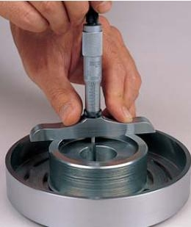
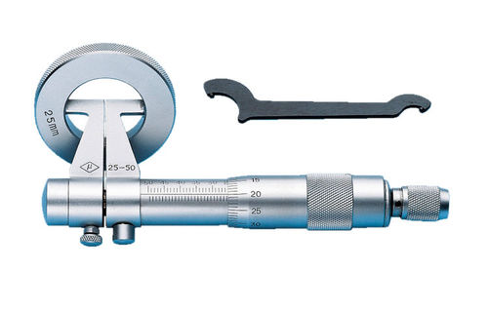
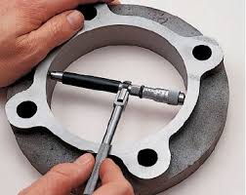
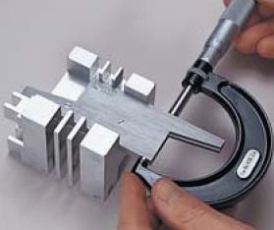
?
MICRÓMETRO – Tipos (según medidas a efectuar).
Determine de qué tipo de medición se muestra en cada imagen: externa, interna o profundidad.
interna
externa
profundidad
interna

Slide 9
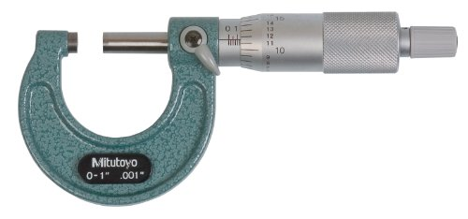
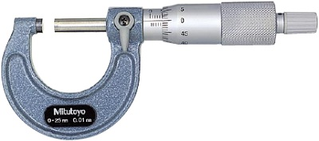
MICRÓMETRO –Tipos (según el sistema de medidas).
Los tornillos micrométricos o micrómetros expresan las medidas en el Sistema Internacional en milímetros o en el Sistema Inglés en pulgadas, dependiendo de su fabricación.
Sistema Inglés
Sistema Internacional

Slide 10
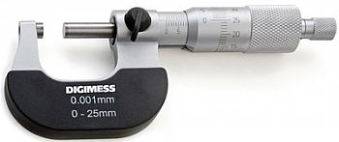
MICRÓMETRO – Tipos (según grado de precisión).
Los micrómetros, según su construcción puede alcanzar altos grados de precisión, como por ejemplo:
centésimas o milésimas de mm (0,01mm ó 0,001mm).
centésimas o milésimas de pulgadas (0,01 “ ó 0,001 “).
1 mm dividido en mil partes , se conoce como 1 micra o micrón(1µ)
0,01 de mm
0,001 de mm
0,001 “

Slide 11
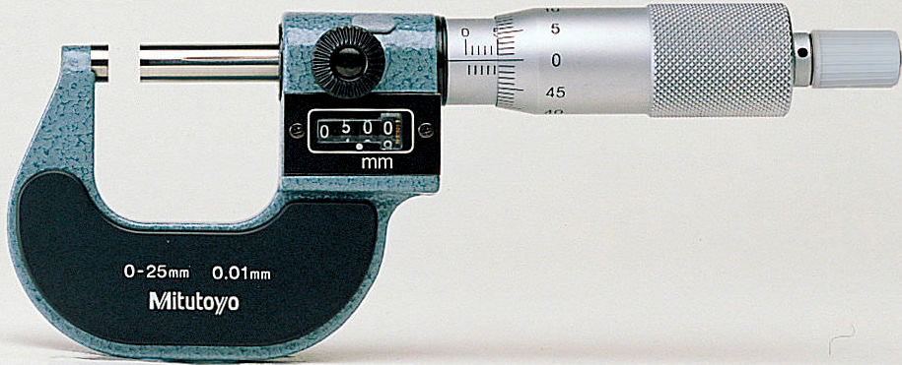
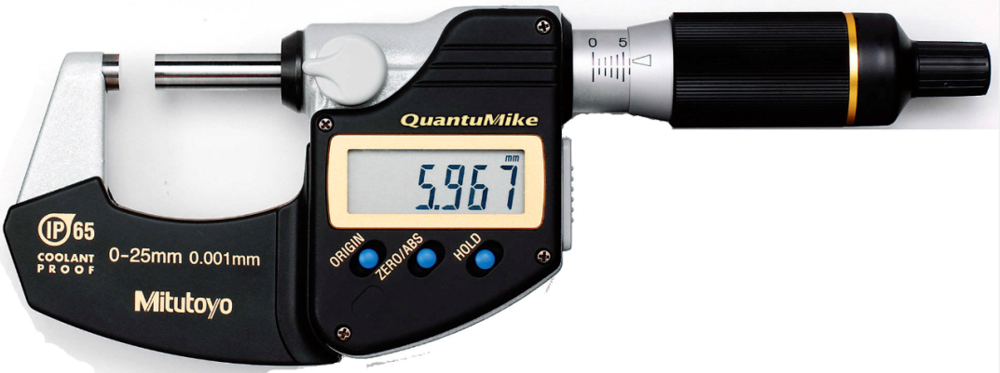
MICRÓMETRO – Tipos (analógicos o digitales).
También podemos encontrar micrómetros de medición mecánica, analógica y digital.

Slide 12
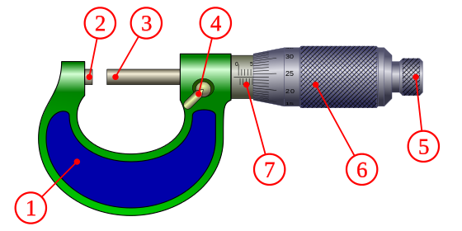
MICRÓMETRO – Partes.
El micrómetro exterior de o a 25mm que muestra la figura se compone principalmente de 7 partes:

Slide 13
MICRÓMETRO – Partes.
Partes del micrómetro.
1.- Cuerpo: constituye el armazón en forma de U del
micrómetro, suele tener unas plaquitas de aislante
térmico para evitar la variación de medida por dilatación.
  2.- Tope fijo: determina el punto cero de la medida; suele ser de metal duro para evitar el desgaste.
  3.- Espiga o husillo: elemento móvil que determina la lectura del micrómetro; la punta suele también tener la superficie en metal duro para evitar desgaste.

Slide 14
MICRÓMETRO – Partes.
Partes del micrómetro.
4. Palanca de fijación: este freno, permite bloquear el desplazamiento
de la espiga.
  5. Trinquete: limita la fuerza ejercida al realizar la medición.
  6. Tambor o nonio móvil: contiene una escala móvil que posee 50 divisiones. Al mover el tambor móvil avanza la espiga.
  7. Tambor o escala fija : contiene una escala fija graduada de 0 a 25 mm.

Slide 15
?
MICRÓMETRO – Partes.
Ahora que conoce las partes del micrómetro,
identifíquelas en esta imagen.
Espiga
Tope fijo
Palanca de fijación
Trinquete
Tambor o
escala fija
Tambor o
nonio móvil
Cuerpo

Slide 16
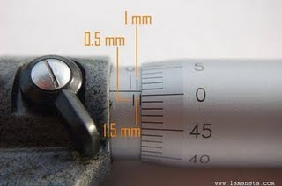
MICRÓMETRO – Partes.
Lectura del micrómetro exterior de 0 a 25mm.
En el tambor fijo del instrumento hay una escala que tiene dos graduaciones, una en su parte superior que es en milímetros, y otra en su parte inferior graduada en medios milímetros.

Slide 17
MICRÓMETRO – Lectura de medidas.
(micrómetro exterior 0 a 25 mm)
La lectura de la medición es una suma, de lo que indica la escala fija (superior e inferior) más la que indica la escala móvil.
Cada división de la escala móvil, en este caso equivale a 0,01 mm*
*Explicación:
Al girar el tambor móvil toda una vuelta se desplaza 0,5 mm. Este tambor móvil trae 50 divisiones por lo que cada línea equivale a 0,01 mm.

Slide 18
MICRÓMETRO – Lectura de medidas.
(micrómetro exterior 0 a 25 mm)
Ejemplo:
Escala fija + escala móvil 9,5 + 0,11* = 9,61 mm.
Escala móvil:
11 implica 0,11mm

Slide 19
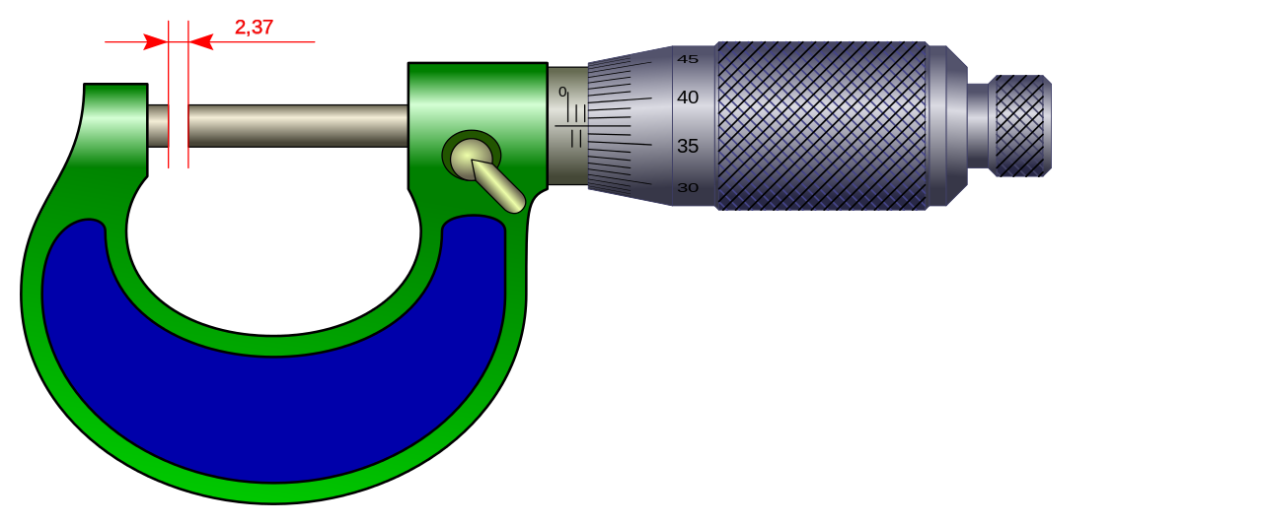
?
MICRÓMETRO – Lectura de medidas.
(micrómetro exterior 0 a 25 mm)
Ejercicio N° 1
Escala fija(superior e inferior) + escala móvil
2 + 0, 37 = 2,37 mm.
Escala móvil: 37 implica 0,37mm

Slide 20
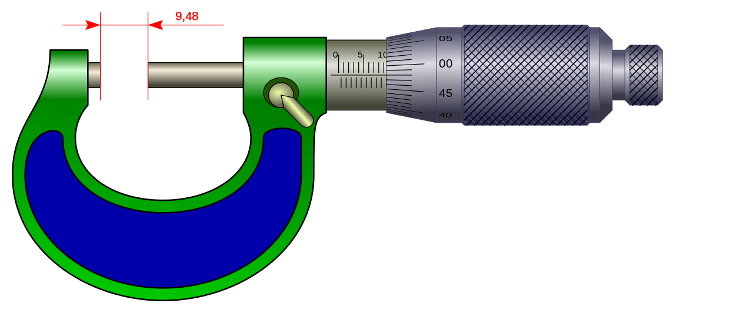
?
MICRÓMETRO – Lectura de medidas.
(micrómetro exterior 0 a 25 mm)
Ejercicio N° 2
Escala fija (superior e inferior) + escala móvil
9 + 0,48 = 9,48 mm.
Escala móvil: 48 implica 0,48mm

Slide 21
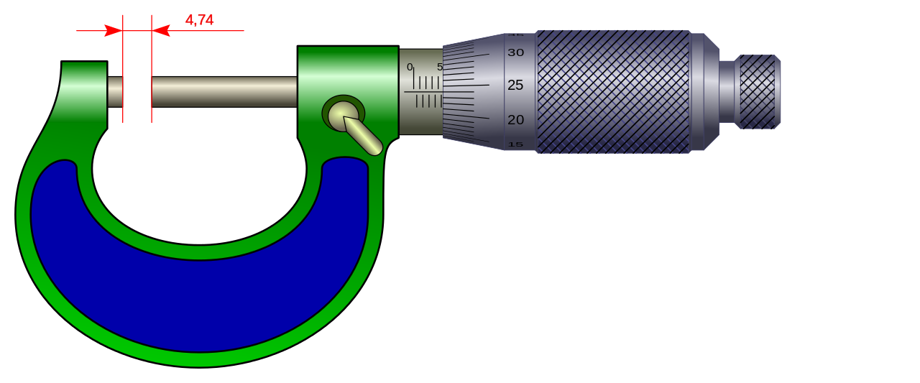
?
MICRÓMETRO – Lectura de medidas.
(micrómetro exterior 0 a 25 mm)
Ejercicio N° 3
Escala fija (superior e inferior) + escala móvil
4,5 + 0,24 = 4,74 mm.
Escala móvil: 24 implica 0,24mm

Slide 22
MICRÓMETRO – Recomendaciones de uso.
Siempre, pero SIEMPRE hay que verificar que cuando los topes estén juntos la escala marca 0 absoluto.
Úselo sólo para aquellas mediciones donde se requiera gran precisión recordar que es un equipo delicado y costoso.
Cuando se va a medir, verifique que tiene el certificado de calibración al día.
No olvide que la temperatura de referencia es de 20° C. Si la pieza que va a medir está caliente se debe dejar enfriar y luego tomar la lectura ya que se puede producir dilatación o contracción de la pieza a medir o del instrumento.
Siempre limpie muy bien las piezas a medir. Una pequeña partícula extraña
genera un gran error cuando se miden décimas o centésimas de milímetro.

Slide 23
A D O T E C 2 0 1 4
MMB UNIDAD 3 PPT 4
Fin de la
presentación
Unidad 3
Instrumentos de Medición
MICRÓMETRO

